Slide 1
制造业AI转型战略分析
从ERP流程分工到智能体协同的演进路径
2026年3月
机密 · 仅供内部讨论使用

Slide 2
01
市场现状与趋势洞察

Slide 3
制造业AI应用现状：三大核心矛盾
• AI普及率不足11%，远低于欧美水平，但近八成企业认可AI价值 • 43%企业尚未部署工业智能体，仅8%实现多场景应用 • 实验室精度90%+，但产线粉尘、振动下误判率飙升 • 数据质量不足、数据碎片化、设备兼容性差仍是主要障碍 • 从单点优化走向全局协同，从感知走向认知是核心趋势
关键洞察 → 政策驱动：工信部2027年目标1000个工业智能体 → 技术拐点：视觉理解+自主执行突破API割裂难题 → 实施路径：先单点后全局，先质检后排产再维护
3

Slide 4
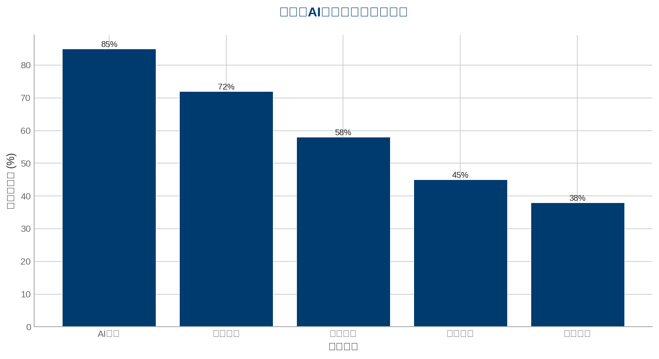
制造业AI应用场景成熟度分布
关键洞察 → AI质检成熟度最高，已规模化应用 → 预测维护增速最快，年增长率35% → 知识图谱尚处早期，潜力巨大
数据来源: 内部数据库 · 更新时间: 2026-03-10 · 置信区间: 95%
4

Slide 5
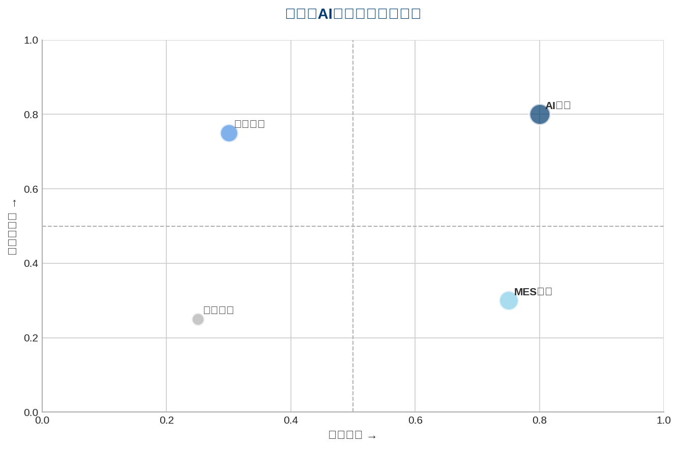
制造业AI应用战略定位矩阵
明星：AI质检/视觉检测 高增长+高渗透，优先投入 问题：预测性维护 高增长+低渗透，重点培育 现金牛：MES/ERP集成 低增长+高渗透，稳健运营 瘦狗：传统规则引擎 低增长+低渗透，逐步替换
5

Slide 6
02
智能体架构与实施路径

Slide 7
多智能体协作架构：六大核心组件
• 智能大脑/AI调度中心：Master Agent统一指挥，任务拆解与资源分配 • 数字审计员：安全校验与权限管控，高危操作双智能体验证 • 人才数字孪生：自动抓取MES操作记录，生成技能画像与智能排班 • 供应链控制塔：穿透供应商Web门户，实时抓取物流状态 • 知识工程中心：录屏生成SOP，工艺知识沉淀与经验传承 • 设备数字孪生：视觉识别老旧机床表盘，预测性维护与异常预警
关键洞察 → 核心原则：视觉即感知、数据不出域、技能即插件 → 部署模式：云端大脑+本地执行，兼顾算力与数据安全 → 韧性设计：单点故障自动降级，确保产线连续性
7

